Slide 1
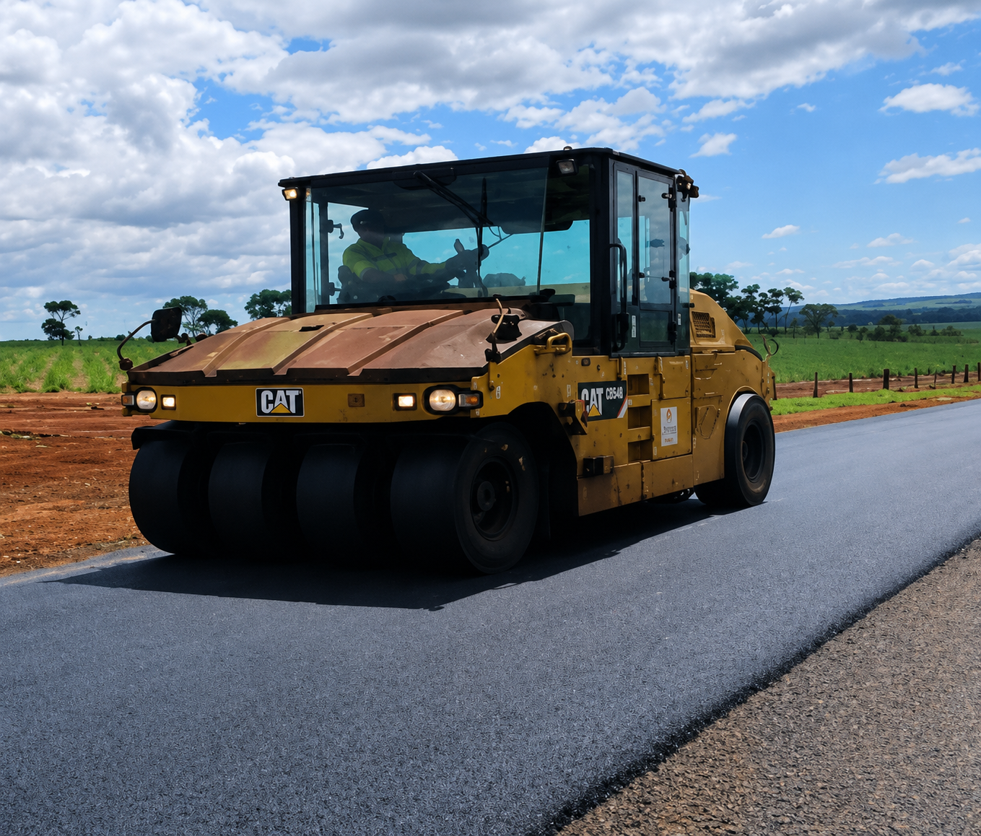


09.
OBRAS DE MELHORIA
FUNCIONAL, SUPERVISÃO MELHORIA FUNCIONAL
.
.
.
23 RODOVIAS ESTADUAIS
1.814,04 KM RESTAURADOS
VALOR TOTAL CONTRATADO
R$ 355.452.596,18
Notes:
4

Slide 2
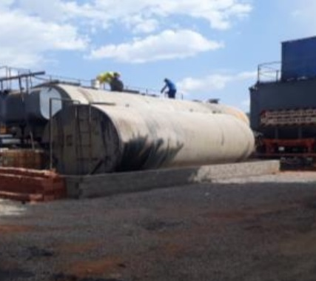
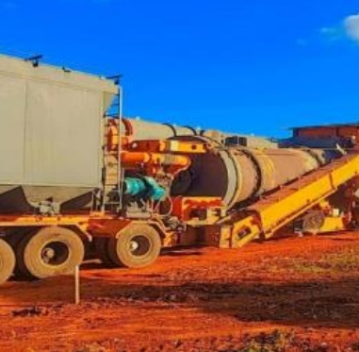

CONTRATOS CONCLUÍDOS - MELHORIA FUNCIONAL
DMA
Diretoria de Manutenção
CONTRATO 82/2023
OBJETO: Execução da reabilitação funcional da Rodovia GO-230, Trecho: ENTR. GO-156 com GO-230/ Vila Propício.
EXTENSÃO: 124,39 km
VALOR DO CONTRATO: R$ 34.498.474,08
SITUAÇÃO: Concluído
MELHORIA
FUNCIONAL

Slide 3
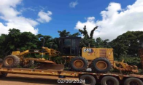
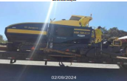
DMA
Diretoria de Manutenção
CONTRATO 114/2023
OBJETO: Execução dos serviços de reabilitação funcional na GO-118, lote 03, extensão: 179,96 km, lote 04, extensão: 55,43 km e lote 07.
EXTENSÃO: 341,48 km
VALOR DO CONTRATO: R$ 96.698.082,80
SITUAÇÃO: Concluído
MELHORIA
FUNCIONAL

Slide 4
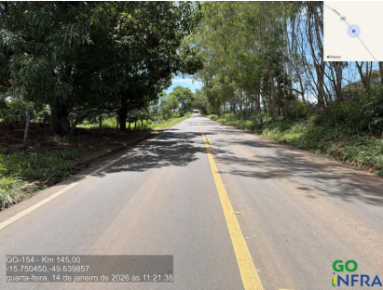
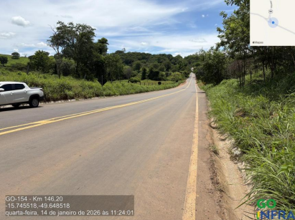
DMA
Diretoria de Manutenção
CONTRATO 88/2024
OBJETO: Serviços de reabilitação funcional da rodovia GO-225/GO-431, trecho: BR-414 (fim do perímetro urbano de Corumbá de Goiás) a ENTR. GO-338 (Pirenópolis).
EXTENSÃO: 46,50 km
VALOR DO CONTRATO: R$ 13.052.015,66
SITUAÇÃO: Concluído
MELHORIA
FUNCIONAL

Slide 5

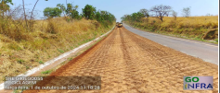
DMA
Diretoria de Manutenção
CONTRATO 34/2024
OBJETO: Execução da reabilitação funcional da rodovia GO-040, ENTR. GO-219 (B)/ 319 (B)/ ENTR. GO-320 (B).
EXTENSÃO: 125,53 km
VALOR DO CONTRATO: R$ 27.999.847,87
SITUAÇÃO: Concluído
MELHORIA
FUNCIONAL

Slide 6


DMA
Diretoria de Manutenção
CONTRATO 06/2024
OBJETO: Execução das obras de melhorias funcionais da rodovia GO-516, trecho: SRE 516 E GO 0010 ENTR. BR-364 – ENTR. GO-220 (Perolândia) e da rodovia GO-220, trecho: ENTR. BR-158 (B) – início do perímetro urbano de Perolândia.
EXTENSÃO: 53,69 km
VALOR DO CONTRATO: R$ 52.460.836,60
SITUAÇÃO: Concluído
MELHORIA
FUNCIONAL

Slide 7
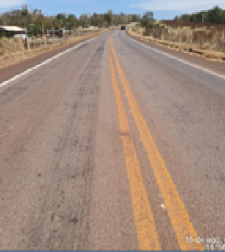
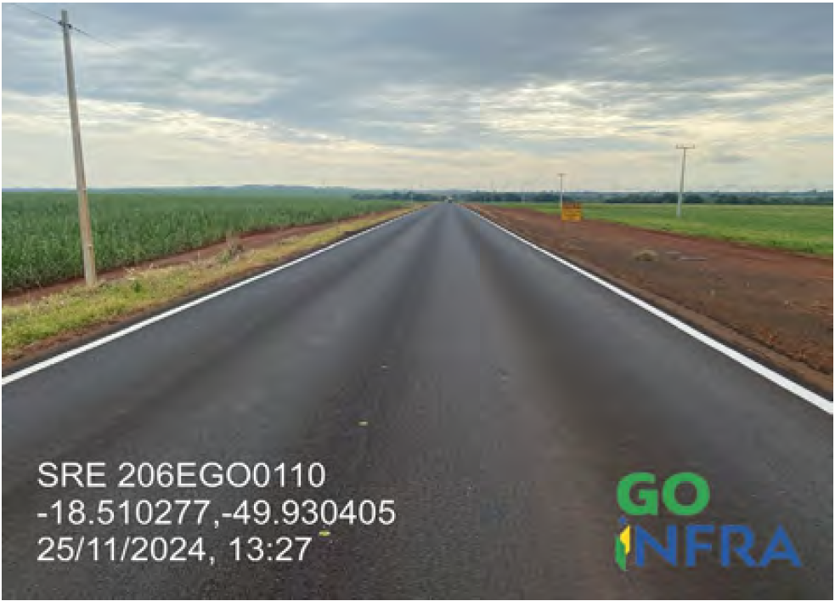
DMA
Diretoria de Manutenção
CONTRATO 67/2024
OBJETO: Execução das obras de reabilitação funcional da rodovia GO-206, trecho: ENTR. GO-502/ENTR. GO-040 (Inaciolândia), extensão 39,67 km, e da rodovia GO-194/GO-421/GO-221, trecho: início perímetro urbano (Baliza) a ENTR. GO-421, extensão 106,41 km.
EXTENSÃO: 146,08 km
VALOR DO CONTRATO: R$ 54.906.049,06
SITUAÇÃO: Concluído
MELHORIA
FUNCIONAL

Slide 8
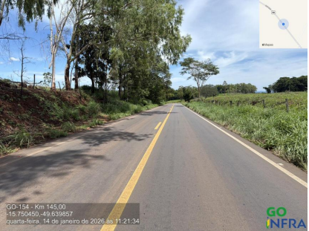
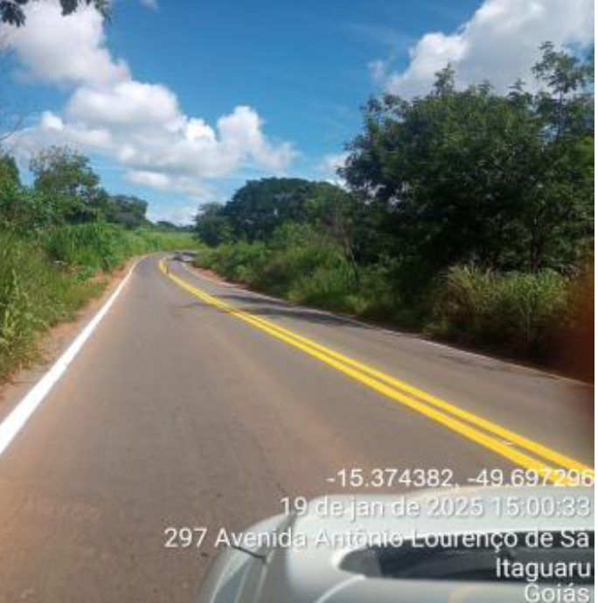
DMA
Diretoria de Manutenção
CONTRATO 77/2024
OBJETO: Reabilitação funcional do trecho da GO-154, ENTR. GO-427(A)(Itaguaru) / fim perímetro urbano(Itaguaru) até início perímetro urbano / ENTR. GO-334(Carmo do Rio Verde).
EXTENSÃO: 50,78 km
VALOR DO CONTRATO: R$ 24.106.331,95
SITUAÇÃO: Concluído
MELHORIA
FUNCIONAL

Slide 9
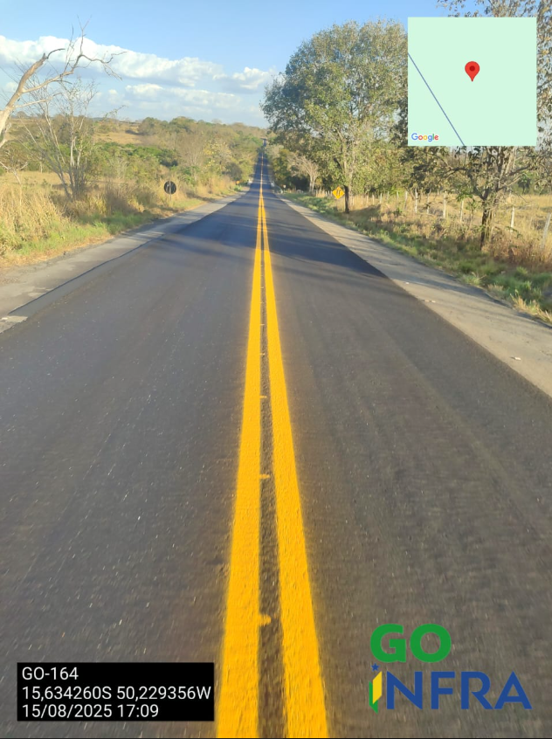
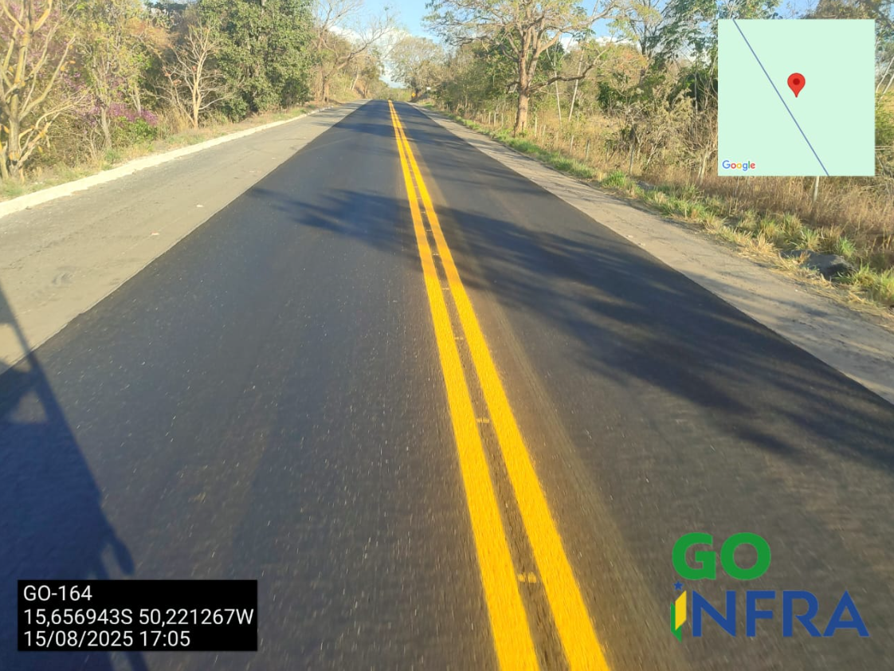
DMA
Diretoria de Manutenção
CONTRATO 58/2024
OBJETO: Execução da obra de reabilitação funcional da rodovia GO-164, trecho: fim perímetro urbano (Goiás)/ ENTR. GO-429.
EXTENSÃO: 65,47 km
VALOR DO CONTRATO: R$ 16.488.260,75
SITUAÇÃO: Concluído
MELHORIA
FUNCIONAL

Slide 10
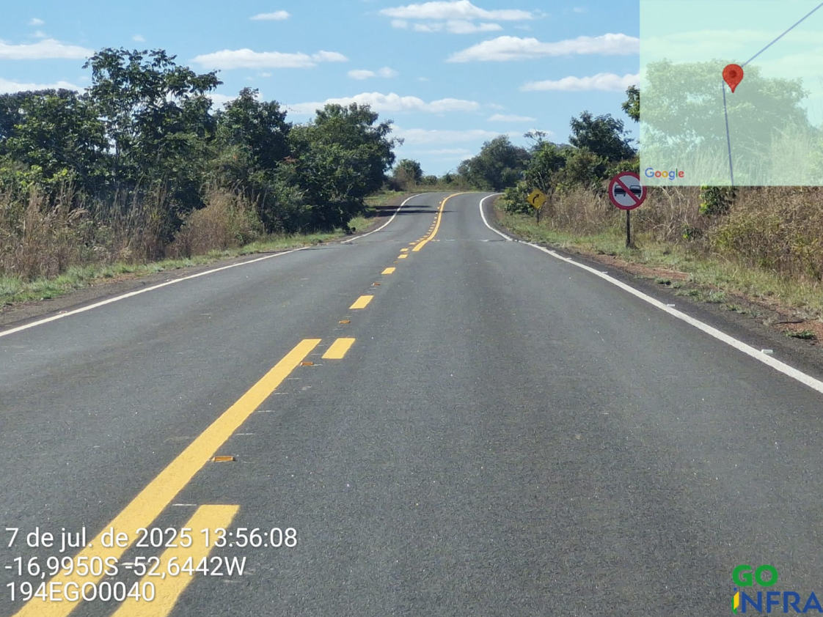
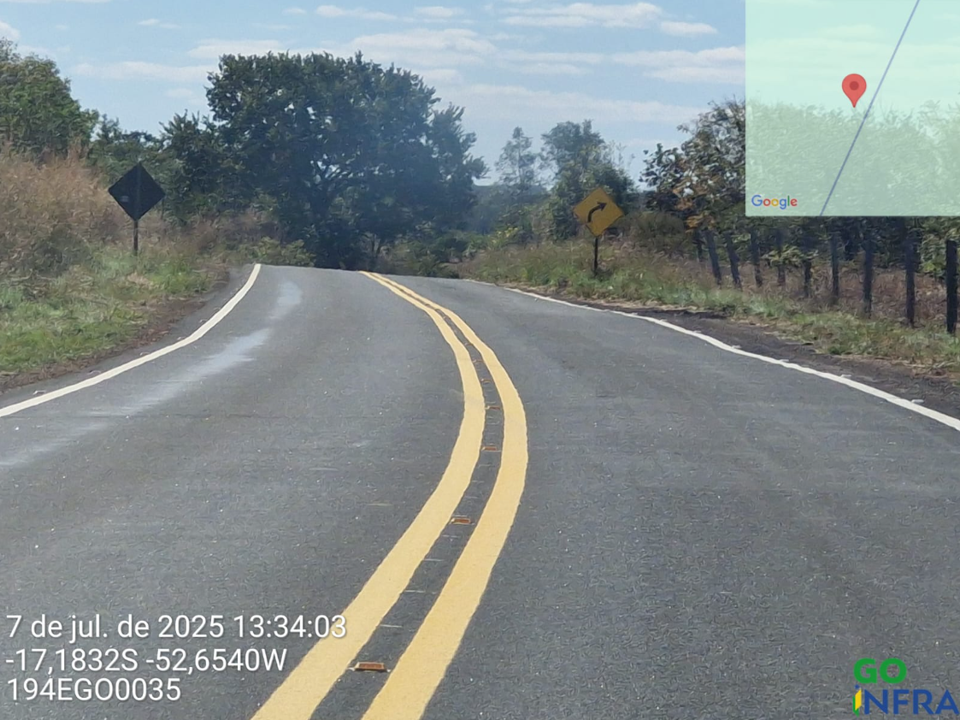
DMA
Diretoria de Manutenção
CONTRATO 142/2024
OBJETO: Execução de reabilitação funcional da GO-194, trecho: ENTR. BR-364 a ENTR. GO-220 (Portelândia).
EXTENSÃO: 68,85 km
VALOR DO CONTRATO: R$ 27.276.275,99
SITUAÇÃO: Concluído
MELHORIA
FUNCIONAL

Slide 11
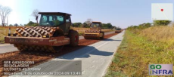
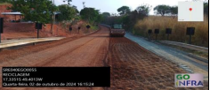
CONTRATOS CONCLUÍDOS - SUPERVISÃO MELHORIA FUNCIONAL
DMA
Diretoria de Manutenção
CONTRATO 70/2023
OBJETO: Supervisão do programa de melhoria funcional das rodovias no estado de Goiás, na GO-040, ENTR. GO-219 (B)/ 319 (B)/ ENTR. GO-320 (B).
EXTENSÃO: 125,53 km
VALOR DO CONTRATO: R$ 1.269.303,60
SITUAÇÃO: Concluído
SUPERVISÃO
MELHORIA
FUNCIONAL

Slide 12


DMA
Diretoria de Manutenção
CONTRATO 71/2023
OBJETO: Execução dos serviços de supervisão da execução das melhorias funcionais das rodovias, trecho: GO-230 - ENTR. GO-156 com GO-230/ Vila Propício.
EXTENSÃO: 124,39 km
VALOR DO CONTRATO: R$ 1.282.432,95
SITUAÇÃO: Concluído
SUPERVISÃO
MELHORIA
FUNCIONAL

Slide 13
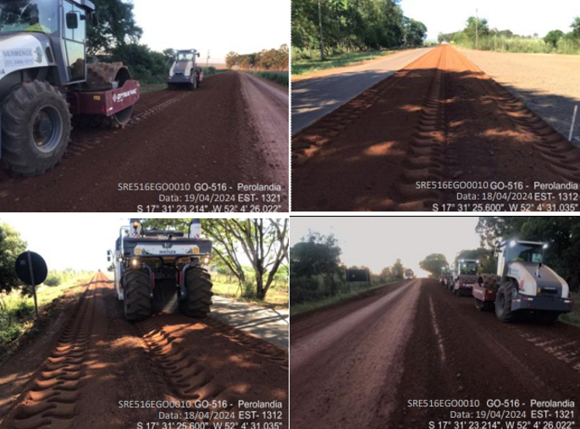
DMA
Diretoria de Manutenção
CONTRATO 124/2023
OBJETO: Prestação dos serviços de supervisão da execução das melhorias funcionais das rodovias GO-516 e GO-220 (Perolândia).
EXTENSÃO: 53,69 km
VALOR DO CONTRATO: R$ 1.188.310,53
SITUAÇÃO: Concluído
SUPERVISÃO
MELHORIA
FUNCIONAL

Slide 14
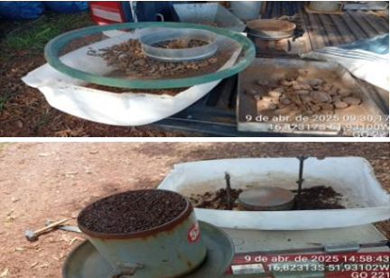
DMA
Diretoria de Manutenção
CONTRATO 72/2023
OBJETO: Supervisão de melhoria funcional – GO-194, GO-421, GO-221, GO-206.
EXTENSÃO: 146,18 km
VALOR DO CONTRATO: R$ 1.817.285,92
SITUAÇÃO: Concluído
SUPERVISÃO
MELHORIA
FUNCIONAL

Slide 15
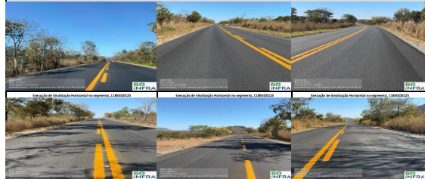
DMA
Diretoria de Manutenção
CONTRATO 84/2023
OBJETO: Supervisão da execução das melhorias funcionais das rodovias no estado de Goiás: rodovia GO-118, trecho Brasília–Campos Belos.
EXTENSÃO: 341,48 km
VALOR DO CONTRATO: R$ 2.409.088,42
SITUAÇÃO: Concluído
SUPERVISÃO
MELHORIA
FUNCIONAL

